Slide 1

What You Should Play
W.Y.S.P

Slide 2
What You Should Play
W.Y.S.P

Slide 3
O que é WYSP?
O WYSP é um sistema de recomendação de jogos baseado em conteúdo

Slide 4
Base de conhecimento
Estatística
Pilares do WYSP
Kaggle Dataset IGN Games,
com informações de
13k jogos
Cálculo de distância
em múltiplas dimensões

Slide 5
Motivação
Paixão por vídeo games
Experimentação

Slide 6
Fase 01
Garimpando e limpando dados

Slide 7
Fase 01
 | Antes | Depois
Linhas | 18625 | 12556
Colunas | 10 | 57

Slide 8
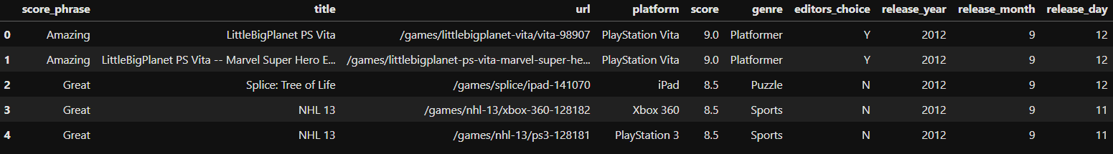
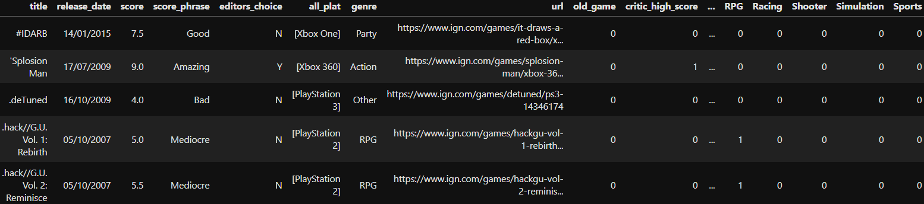
Fase 01
Antes
Depois

Slide 9
Fase 02
Construindo o sistema

Slide 10
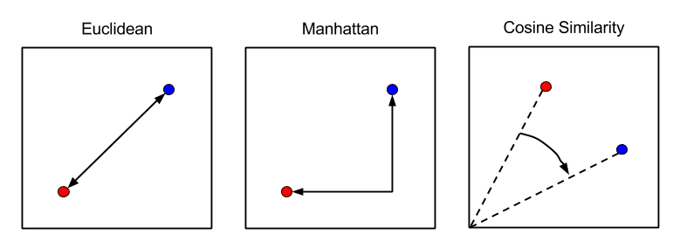
Euclidean
Manhattan
Cosine
Fase 02

Slide 11

Fase 03
Chefe Final

Slide 12
Fase Bônus

Slide 13
Fase Bônus
Speed
UX
WebApp

Slide 14
We Win!
Agradeço muito a todos que fizeram
parte desta jornada
Please keep this slide for attribution.

